Slide 1
CHÀO MỪNG CÁC EM
CÙNG ĐẾN VỚI TIẾT HỌC HÔM NAY!

Slide 2
KHỞI ĐỘNG
Chơi trò chơi “ Đố bạn”

Slide 3
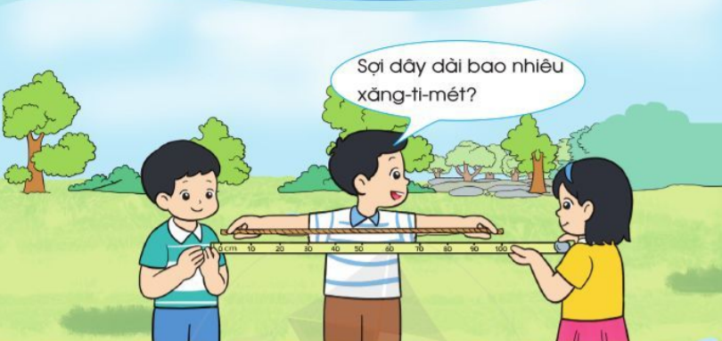

Slide 4
Thứ…. ngày… tháng…. năm….
Toán
Bài 82: Mét ( Tiết 1).

Slide 5
1. Giới thiệu đơn vị mét
Mét là một đơn vị đo độ dài, viết tắt là m
1 m = 10 dm 1m = 100 cm

Slide 6
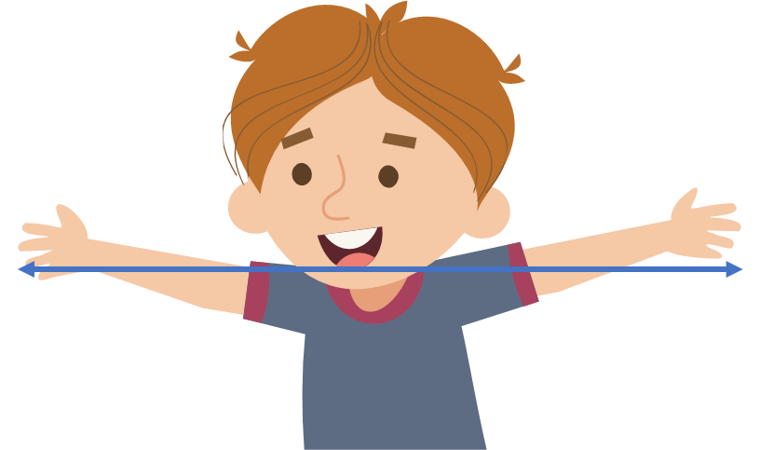
1. Giới thiệu đơn vị mét
Thực hiện theo nhóm
Cùng nhau dùng thước mét đo sải tay xem sải tay của mỗi bạn trong nhóm dài hơn, ngắn hơn hay bằng 1 m.

Slide 7
LUYỆN TẬP

Slide 8
Bài 1. Hoạt động nhóm 4
a. Kể tên một số đồ vật dài hơn 1m
Bảng, bàn học, cây phượng, ...
b. Kể tên một số đồ vật ngắn hơn 1 m
Bút, tẩy, thước 20 cm, vở, sách,...

Slide 9
Bài 2.
a) Tính
7 m + 3 m
= 10 m
2 m x 4
= 8 m
15 m - 9 m
= 6 m
20 m : 5
= 4 m

Slide 10
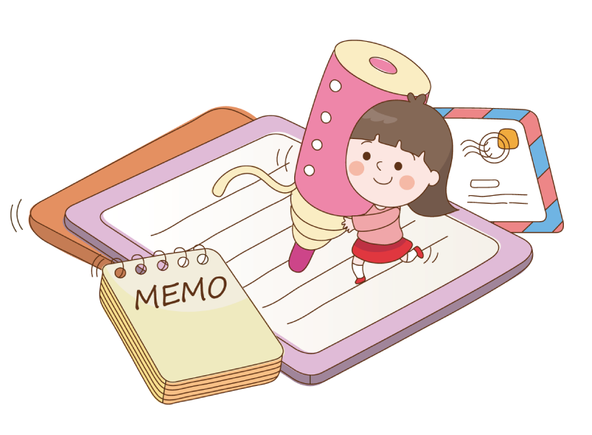
Bài 2.
b) Số?
100
1 m =
?
cm
200
?
?
2 m =
cm
100 cm =
1
m
2
?
?
?
2 m =
20
20 dm =
m
1 m =
10
dm
dm

Slide 11
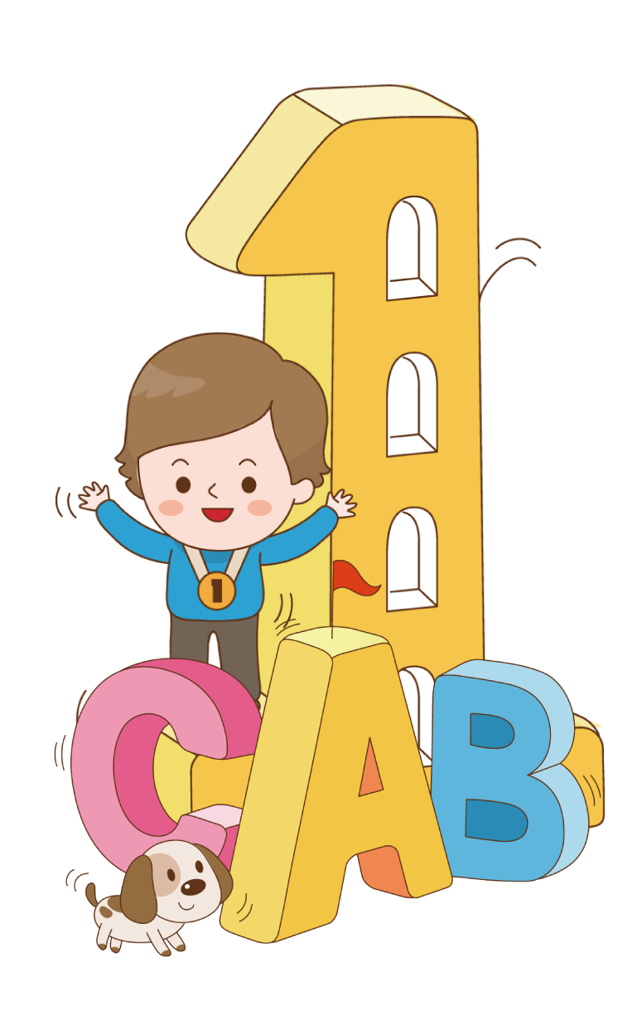
Hôm nay chúng ta học điều gì mới?

Slide 12
CẢM ƠN CÁC EM ĐÃ LẮNG NGHE BÀI GIẢNG!

